Slide 1


Slide 2
ЦЕЛЬ: Воспитание патриотизма и уважения к предкам и тем, кто внес вклад в Победу в Великой Отечественной войне и восстановление Калининградской области
ЗАДАЧИ:
Привлечение к изучению истории края
Сохранение памяти о героях ВОВ и восстановителях области
Развитие интереса к историческим исследованиям
Укрепление контактов с организациями
Укрепление межнациональных отношений

Slide 3

УЧАСТНИКИ
дети от 6 до 17 лет включительно
Категории:
6-7 лет (дошкольники)
7-10 лет (1-4 классы)
11-14 лет (5-8 классы)
15-17 лет (9-11 классы)

Slide 4

Сроки проведения:
29 сентября 2025 года – 15 апреля 2026 года
Прием работ:
29 сентября 2025 года – 15 марта 2026 года
Оценка работ:
16 марта – 7 апреля 2026 года
Объявление итогов:
15 апреля 2026 года

Slide 5
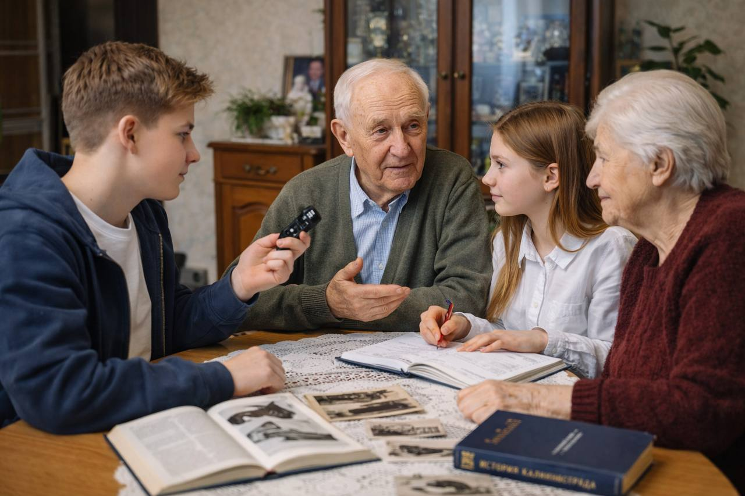

Slide 6
ФОРМЫ РАБОТ:
Очерк Видео-интервью Презентация

Slide 7
РАБОТЫ МОЖНО ВЫПОЛНЯТЬ КОЛЛЕКТИВНО И ИНДИВИДУАЛЬНО

Slide 8
Требования к работам (Очерк)
Шрифт Times New Roman, 14, интервал 1,5, абзац 1,25 см, выравнивание по ширине, поля: левое 3 см, правое 1 см, верхнее и нижнее 2 см.
Объем – не более 2 страниц А4.
Содержание:
Биографическая справка
Названия мест, где трудились переселенцы
Вклад в восстановление области
Восстановленные объекты
Послевоенная биография

Slide 9
Требования к работам (Презентация)
PowerPoint или совместимый формат
Не более 15 слайдов
Четкий, лаконичный текст (размер шрифта – не менее 24)
Иллюстрации, фотографии, карты (высокое качество)
Указание источников информации
Содержание:
Титульный слайд (название, автор, возраст, учреждение, руководитель)
Информация о человеке/событии (биография, вклад, интересные факты)
Выводы о значении

Slide 10
Требования к работам (Видео-интервью)
• Продолжительность – не более 5 минут
• Формат: mp4, avi, mov и др.
• Четкое изображение и звук
• Приветствуются архивные материалы, музыка
• Титры (название, автор, место учебы, год)
Содержание:
Вступление (представление интервьюируемого)
Вопросы интервьюера
Ответы интервьюируемого
Заключение (итоги интервью)

Slide 11
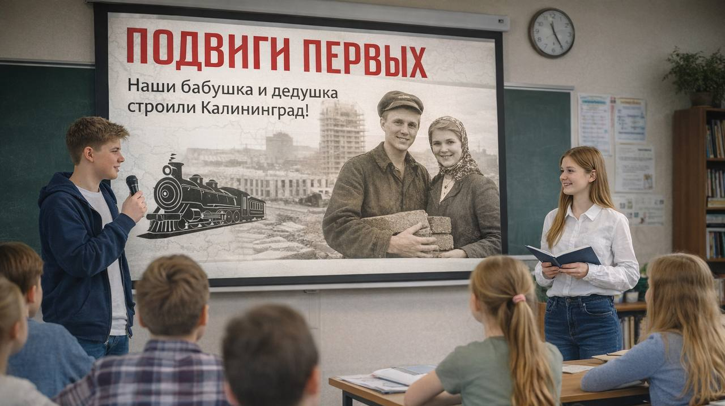

Slide 12

КРИТЕРИИ ОЦЕНКИ РАБОТ:
Соответствие условиям конкурса
Интересное и достоверное содержание
Творческий подход

Slide 13
ЖЮРИ И НАГРАЖДЕНИЕ:
Жюри: библиотекари, педагоги, представители Совета ветеранов, писатели.
Победители награждаются грамотами и сертификатами
По итогам конкурса создается интерактивный архив «Лица эпохи»
на сайте Библиотеки

Slide 14
КОНТАКТЫ
+7 (4012) 96-09-97
(организационно-методический отдел Библиотеки)

